Slide 1
РАЗРАБОТКА ВЕБ-ПРИЛОЖЕНИЯ ОНЛАЙН ПОКУПКИ ПИЦЦЫ
Разработал студент
группы ИТб-2301-01-00:
Руководитель:
Зуев А. И.
Земцов М. А.
Киров 2022

Slide 2
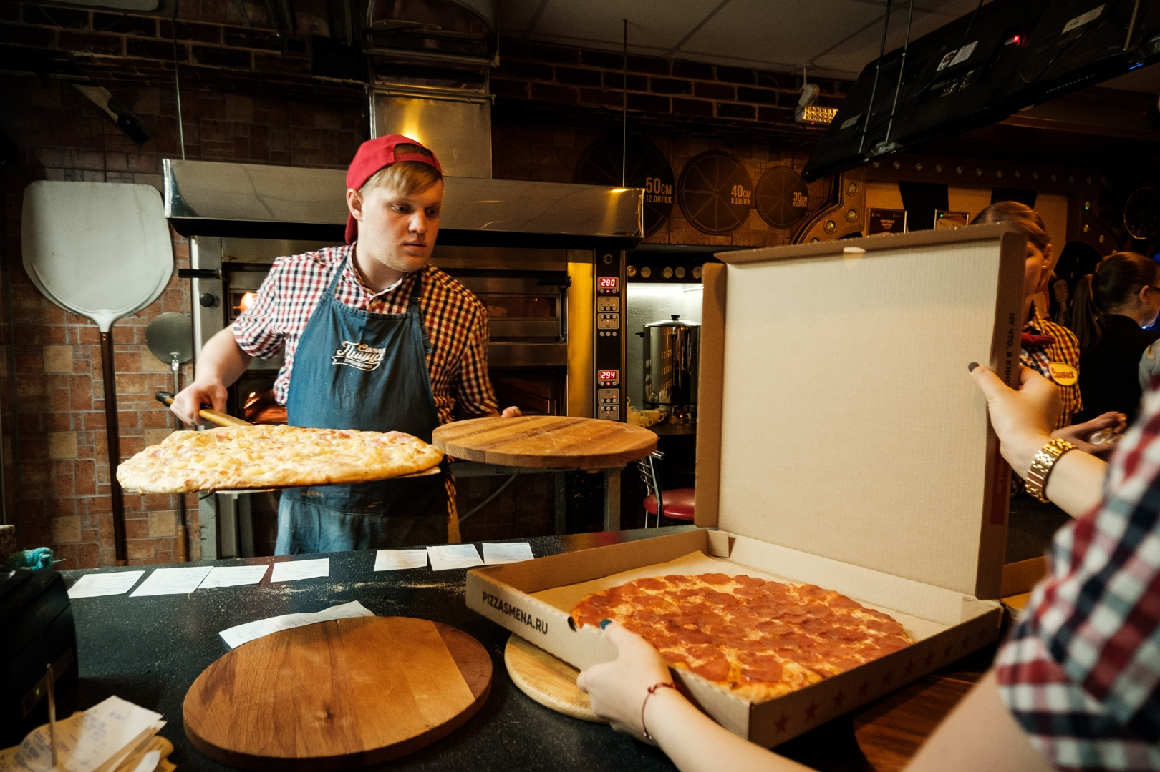
Описание предметной области
2

Slide 3
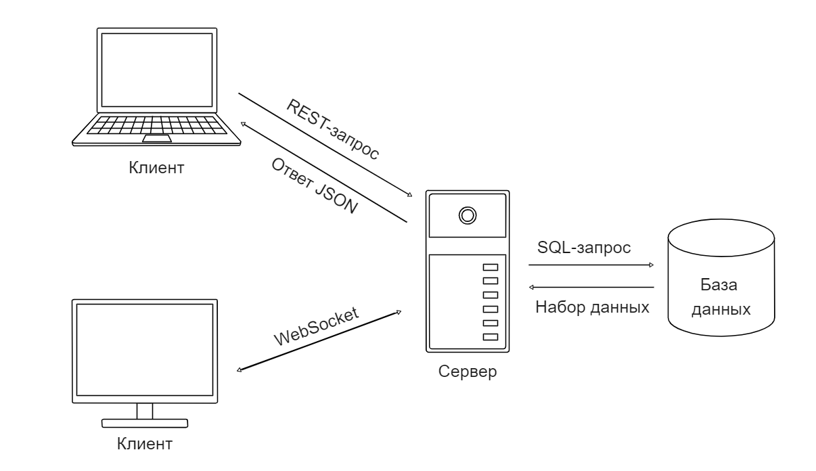
Архитектура ИС
3

Slide 4







Использованные технологии
4

Slide 5
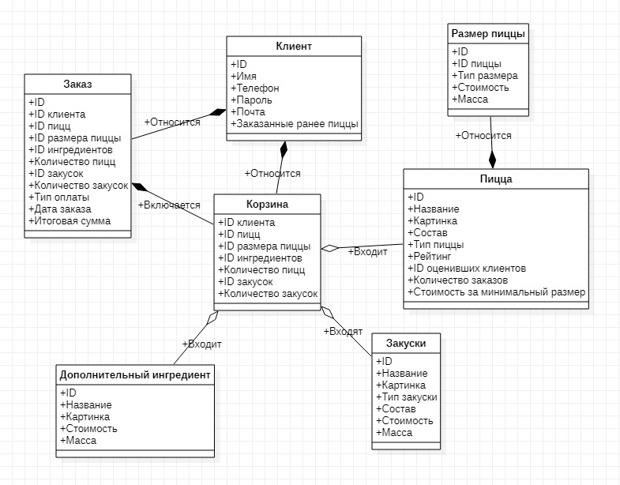
Диаграмма классов UML
5

Slide 6
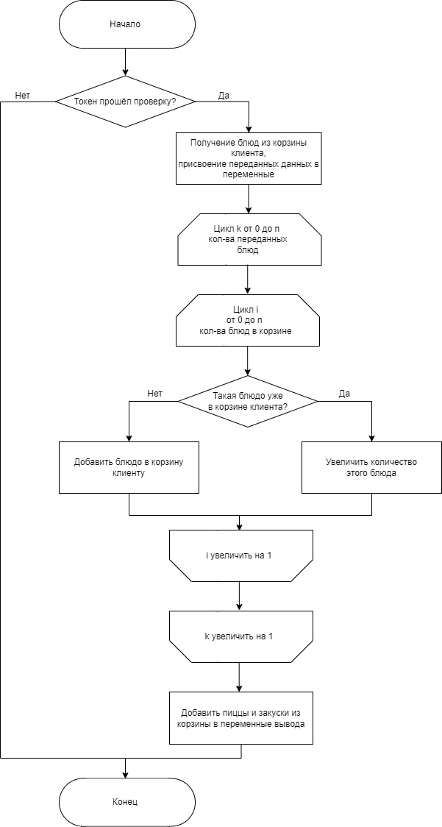
Синхронизация содержимого корзины
6

Slide 7
7

Slide 8
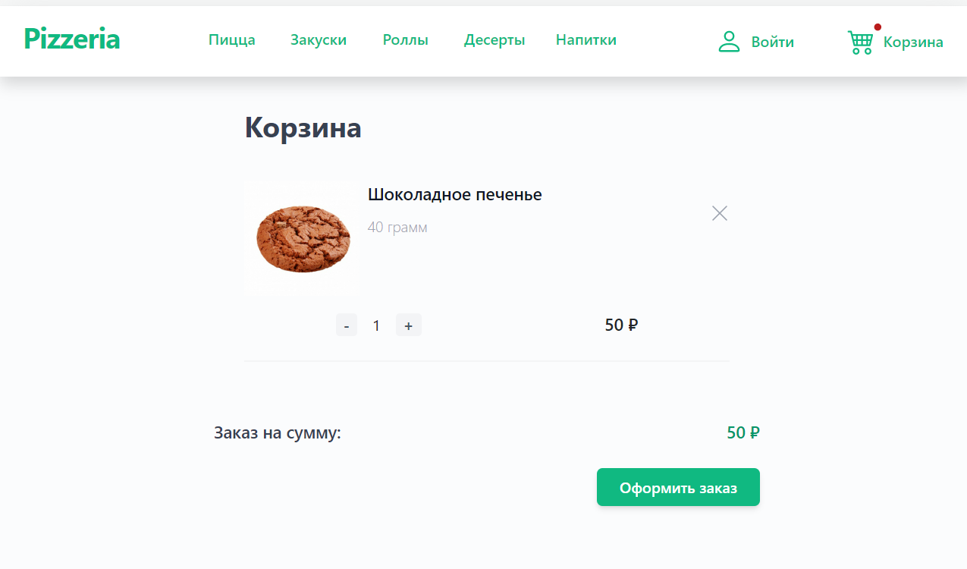
Сохранение корзины авторизованного пользователя
8

Slide 9
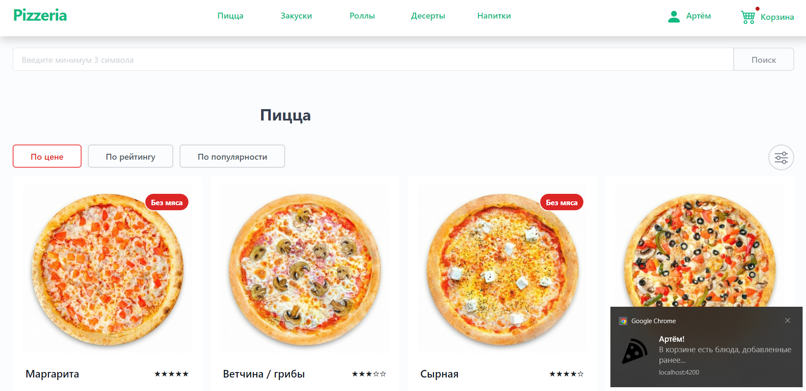
9

Slide 10
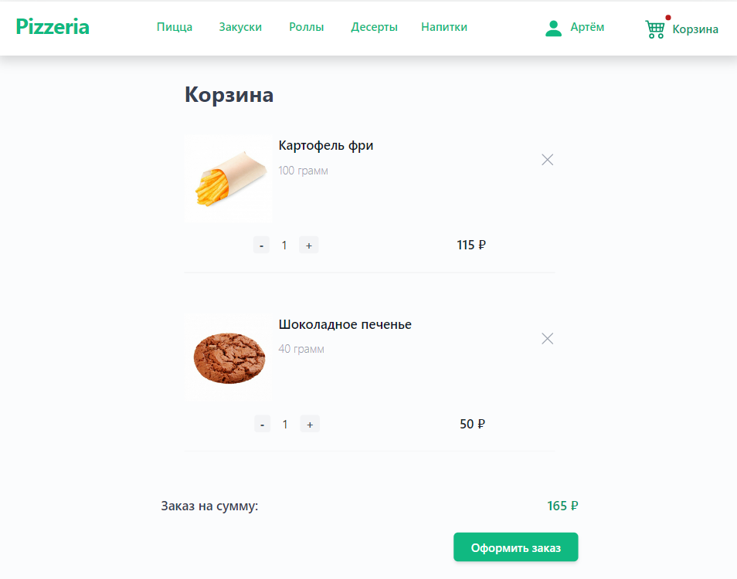
10

Slide 11
Заключение
В ходе выполнения курсовой работы было разработано клиент-серверное веб-приложение с использованием архитектуры REST API и WebSocket. В приложении реализованы следующие функции:
Сортировка, фильтрация и поиск по товарам
Добавление блюд в корзину без авторизации
Авторизация и регистрация клиента
Выдача сервером токена сеанса
Возможность клиента вносить правки в личные данные
Сохранение корзины авторизованного пользователя
Отправка на почту отчёта о покупках за заданный промежуток времени
Оценка пицц после покупки в режиме постоянного соединения
11

